Slide 1
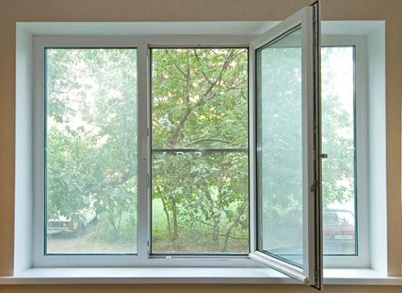
Безопасные окна

Slide 2
Ежегодно с началом весенне-летнего сезона регистрируются случаи гибели детей при выпадении из окна. Как правило, во всех случаях падения дети, причём, не только малыши, но и школьники, самостоятельно забирались на подоконник, используя в качестве подставки различные предметы мебели, и, опираясь на противомоскитную сетку, выпадали из окна вместе с ней.
При этом подавляющее большинство падений происходили из-за недостатка контроля взрослыми за поведением детей, рассеянностью родных и близких, забывающих закрывать окна, отсутствие на окнах блокираторов или оконных ручек-замков, неправильной расстановкой мебели, дающей возможность детям самостоятельно забираться на подоконники, и наличие москитных сеток, создающих иллюзию закрытого окна.

Slide 3
Как говорится в известной поговорке "Пока гром не грянет...." - дальше знаем.
Чтобы избежать несчастного случая, связанного с падением ребенка из окна, необходимо придерживаться следующих правил:
Открывая окна в квартире и проветривая помещение, убедитесь, что ребенок при этом находится под присмотром.
Во время проветривания открывайте фрамуги и форточки. По возможности открывайте окна сверху, а не снизу. Если Вы все же открываете окно, то не открывайте его больше чем на 10 см, для этой цели поставьте ограничители.
Не разрешайте ребенку выходить на балкон без сопровождения взрослых.
Никогда не оставляйте спящего ребенка одного в квартире. Ребёнок может проснуться и пойти к открытому окну.
Отодвиньте всю мебель, включая кровати, от окон: так ребёнок не попадет на подоконник случайно.

Slide 4
Не показывайте ребенку, как открывается окно. Чем позднее он научиться открывать окно самостоятельно, тем более безопасным будет его пребывание в квартире.
Не учите ребенка подставлять под ноги стул или иное приспособление, чтобы выглянуть в окно или заглянуть на улицу с балкона. Впоследствии, действуя подобным образом, он может слишком сильно высунуться наружу и выпасть из окна (с балкона).
Большую опасность представляют москитные сетки: ребенок видит некое препятствие впереди, уверенно опирается на него, и в результате может выпасть вместе с сеткой, которая не рассчитана на вес даже самого крохотного годовалого малыша.
Если ребенок боится оставаться в квартире один, не оставляйте его даже на короткое время. Зачастую, чувствуя страх, дети выглядывают в окно или с балкона, надеясь увидеть родителей, что может повлечь их падение с балкона.
Если вы что-то показываете ребёнку из окна — всегда крепко фиксируйте его, будьте готовы к резким движениям малыша, не держите ребёнка за одежду.

Slide 5
При любом типе решёток просвет между прутьями не должен быть более 10 см.
Не разрешайте детям прыгать на кровати или другой мебели, расположенной вблизи окон.
Не кладите вещи в беспорядке в процессе уборки возле балконных или межкомнатных остеклённых дверей, так как ребёнок может споткнуться и нанести себе травму.
Тщательно выбирайте аксессуары на окна. В частности, средства солнцезащиты, такие как жалюзи и рулонные шторы, должны быть без свисающих шнуров и цепочек. Ребёнок может в них запутаться и
спровоцировать удушье.
Не ставьте ребенка на подоконник, не поощряйте самостоятельного лазания туда, строго предупреждайте даже попытки таких «игр»;
Объясняйте ребенку опасность открытого окна из-за возможного падения.

Slide 6


Slide 7
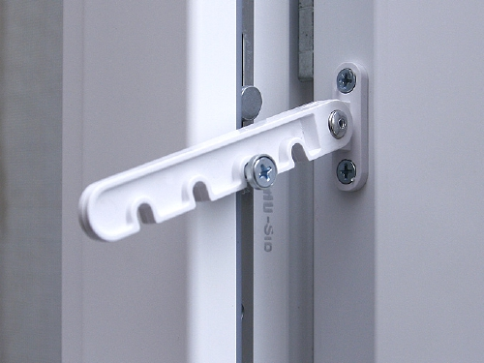
Ограничители открывания оконных створок (варианты, выбор за вами)
Гребенка. Это зубчатая планка с пазами, благодаря которой можно приоткрыть створку для проветривания помещения. В пластиковом окне посредством гребенки можно зафиксировать открывание поворотной или поворотно-откидной створки. Гребенка удерживает створки в слегка открытом положении, благодаря чему в комнату постоянно поступает небольшой объем воздуха. Да, требует сверления рам, но безопасность важнее. И лучше крепить в верхней части рамы.

Slide 8
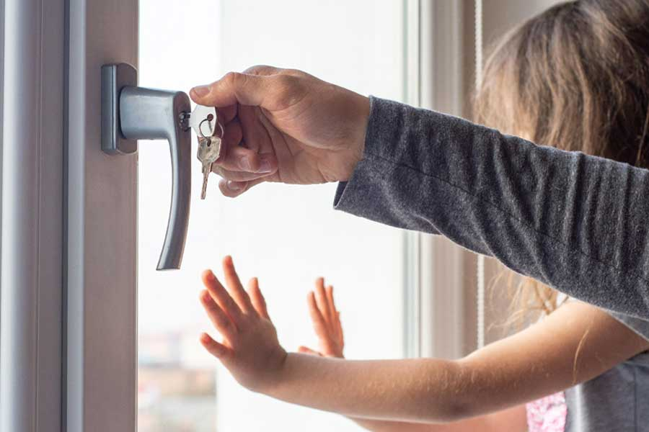
Ручка-замок. Если его запереть, то створка не будет открываться. Зафиксировать створку можно в любом положении - в наклонном, закрытом. Вы просто снимаете старую оконную ручку и на ее место устанавливаете новую с замком, которая внешне практически ничем не отличается. Но теперь возможно либо держать окно все время на запоре, не опасаясь, что любопытный ребенок его откроет, либо установить створку окна в режим проветривания и запереть ручку на ключ. Таким образом створка останется в откидном положении до тех пор, пока с помощью ключа Вы не снимете с оконной ручки блокировку.
Такой вариант особо актуален для помещений, где находятся маленькие дети. Они не смогут открыть окно, что обеспечивает высокую степень безопасности.

Slide 9
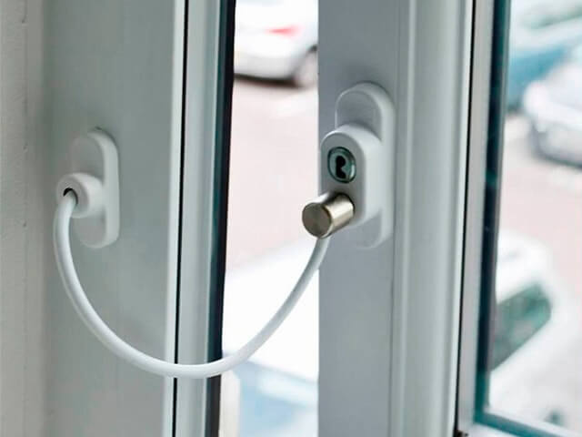
Тросик. Это стальной трос, имеющий пластиковую оплетку. Благодаря ему можно зафиксировать открытую створку на определенном расстоянии, шире которого она не откроется. В комплект входит замок. Он крепится к раме. Открыть его можно только ключом. Так требует сверления для установки механизма. Но опять же – безопасность!

Slide 10
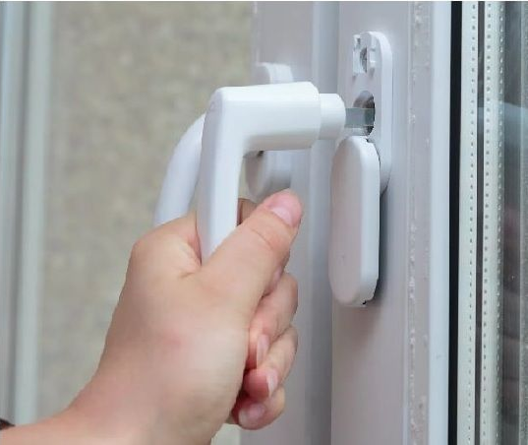
Декоративная заглушка устанавливается на окна, для которых не требуется периодическое открывание. В обычном режиме розетка закрыта специальной заглушкой. Для открывания есть ручка, хранящаяся в отдельном месте. Это требования исключит самопроизвольное открывание створок стеклопакета.

Slide 11
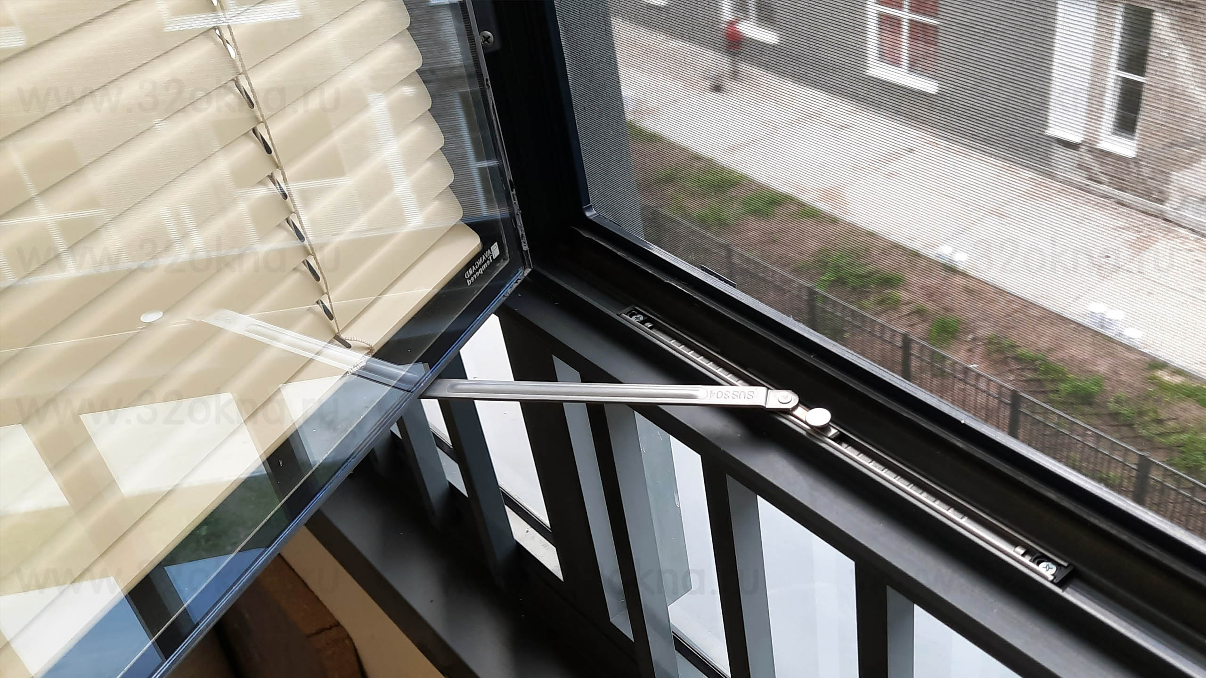
Фиксатор (стопор) створки с настраиваемым углом открывания стоит установить, если Вы хотите получить возможность регулируемого проветривания, открывания. Ограничитель открывания пластикового окна позволит зафиксировать оконную или дверную створку в определённом положении

Slide 12
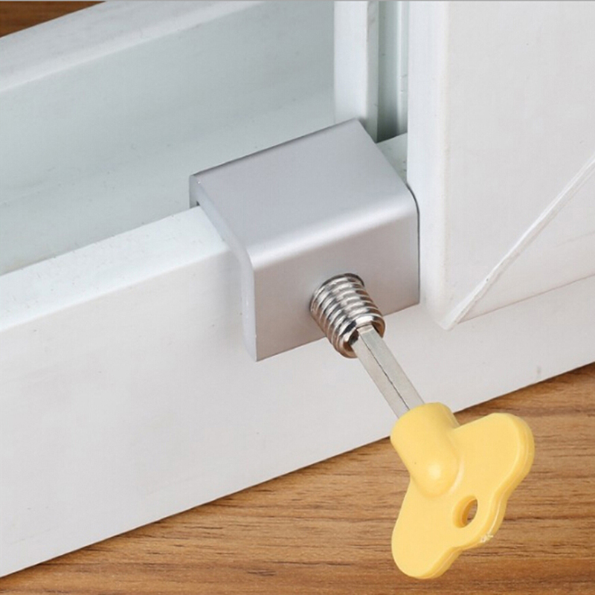
Блокировка для раздвижных окон. Фиксатор скоба для раздвижных окон. Для монтажа блокиратора открывания ничего не нужно сверлить или приклеивать. Фиксация замка производится путем затягивания шпильки шестигранным ключём, и его в любой момент можно снять и переставить в другое место, тем самым регулируя ширину открывания створки. Установленные на направляющие оконных створок блокираторы является ограничителем для раздвижного окна, подобно железнодорожному башмаку, и не дают окну двигаться по рельсе. Ширину открывания вы выбираете самостоятельно и в любой момент можете ее изменить. Для большей безопасности устанавливать замок лучше на верхние направляющие, чтобы малыш не мог до него достать.

Slide 13
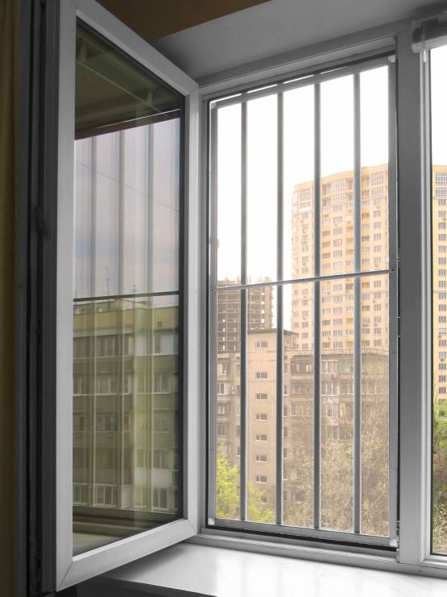
Решётки на окна. Для ребёнка станет непреодолимой преградой. Стандартные модель состоит из вертикальных прутьев. Расстояние между ними тщательно выверено, чтобы дети не могли причинить себе вред другим способом, например, просунув голову между металлическими полосами.
В открытом состоянии оконные решетки для безопасности детей надежно закрепляются, их невозможно сдвинуть с места. Конструкция создана с расчетом на большое давление, поэтому выдержит, даже если ребенок на нее обопрется.

Slide 14

На территории Российской Федерации официально введен единый номер для вызова всех экстренных оперативных служб

Slide 15
Дети - это наше счастье. Наше хрупкое неразумное счастье, которое пока еще маленькое, но мы должны его вырастить.
Родители несут полную ответственность за здоровье и жизнь своих малолетних детей.
Только бдительное отношение к детям со стороны родителей поможет избежать беды!

